Slide 1
高级语言程序设计
谭晓华
计算机科学与技术学院

Slide 2
第六章 文件

Slide 3
第六章内容介绍
本章主要介绍文件的概念及用法。包括：
文件的定义和分类；
文件的打开、关闭
文件的读写操作

Slide 4

定义和分类
定义
文件是一个存储在辅助存储器上的数据序列，可以包含任何数据内容。
分类
文本文件由单一特定编码的字符组成（如ASCII编码、UNICODE编码），可以被看作是存储在磁盘上的长字符串。如.txt文件、.c文件等。
二进制文件直接由比特0和比特1组成，没有统一字符编码。如，.png文件、.avi文件等。

Slide 5
数据的来源
程序 = 数据结构 + 算法
数据从哪来？
文件
用户，随机产生
打开、读（输入）
数据存储
数据表示
数据操作
写、关闭
（输出）
存储格式
转换
数据结构
算法

Slide 6

文件的打开和关闭
从文件进行输入输出，无论是文本文件，还是二进制文件，C语言采用统一的操作步骤，即“ 打开-操作-关闭”。
fgetc()//读字符
fgets()//读字符串
fcanf()//格式化读
fread()//二进制读
读文件操作
fopen()
文件的
存储状态
文件的
占用状态
fputc()//写字符
fputs()//写字符串
fprintf()//格式化写
fwrite()//二进制写
fclose()
写文件操作

Slide 7
文件的打开和关闭
打开文件
C语言通过fopen()函数打开一个文件，通常指定一个文件指针变量指向该文件。fopen()函数格式如下：
文件名可以是文件的实际名字，也可以是包含完整路径的名字。
使用文件方式常用的有：
<指针变量名> = fopen(<文件名字符串>, <使用文件方式字符串>)

Slide 8
文件的打开和关闭
文件使用方式 | 描述
"r" | 只读方式，如果文件不存在，出错
"w" | 覆盖写方式，文件不存在则创建，存在则完全覆盖
"a" | 追加写方式，文件不存在则出错，存在则在文件最后追加内容
"rb" | 二进制只读方式，如果文件不存在，出错
"w+" | 读写方式，创建一个新文本文件
"ab" | 二进制追加写方式，文件不存在则出错，存在则在文件最后追加内容

Slide 9
文件的打开和关闭
关闭文件
C语言通过fclose()函数关闭文件。其格式如下：
举例
fclose(文件指针)
FILE是存放文件信息的结构体类型
#文本形式打开文件
FILE *fp;
fp= fopen("f.txt", "r")
fclose(fp)
#二进制形式打开文件
FILE *fp;
fp = fopen("f.dat", "wb")
fclose(fp)
文本只读方式
二进制只写方式

Slide 10
文件的打开和关闭
文件名字符串
如果文件与当前C文件在同一目录下，采用如"f.txt"的相对路径形式；
如果文件与当前C文件不在同一目录下，采用如" D:\\f.txt "的绝对路径形式（第一个“\”是转义字符）

Slide 11
文件的读写—二进制读写
fread(buffer，size，count，fp);
fwrite(buffer，size，count，fp);
读/写数据的首地址
读/写的字节数
读/写的数据项数
文件指针

Slide 12
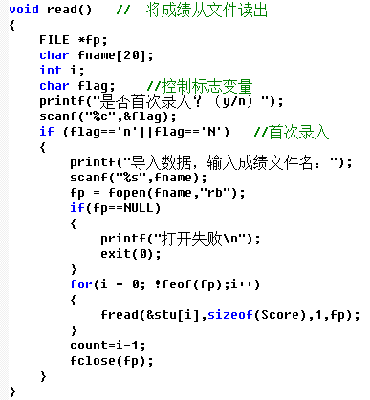
文件的读写—二进制读写
文件指针
输入文件名，并以只读方式打开
文件不存在，退出程序
判断是否已到文件结尾
读入数据存入结构体变量中
关闭文件

Slide 13
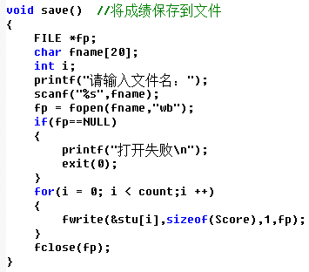
文件的读写—二进制读写
输入文件名，并以只写方式打开
打开失败，退出程序
把结构体变量中的数据存入文件
关闭文件

